Slide 1
电信诈骗案例及防骗总结
组员：张玉娟
马冰洁

Slide 2
电信诈骗案例及防骗总结
一、电信诈骗的特点
二、电信诈骗的分类及案例分析
三、总结

Slide 3
一、电信诈骗的特点
1.诈骗手法更新快、多样化
2.集团化管理，组织严密
3.作案技术前沿
4.作案手法高度隐蔽
5.社会危害巨大

Slide 4
二、电信诈骗的分类（按诈骗手法分类）
（1）网络听号诈骗
（2）网络改号诈骗
（3）伪基站诈骗
（4）植入木马 远程控制
（5）手机监听软件
（6）网络电信结合诈骗
（7）ATM新型诈骗

Slide 5
（1）网络听号诈骗
“听号”诈骗案是一种典型的电信诈骗案，作案人在与被害人通话中，偷录对方拨电话银行的拨号音后，采用辨听电话拨号音频的方法对其进行分析，然后破解被害人的银行账户号和密码，再实施转账。这类案的作案人作案手法隐蔽，被害人很容易上当受骗。

Slide 6
（1）网络听号诈骗
相关案例：
案例1：2011年6月，浙江李某通过百度，找到一家化工企业，拟购买甲醛，电话联系中，对方称不要定金以表明合作的诚意，经过多次联系后，李某相信了对方。后对方要求李某使用电话银行业务，以方便交易，李某在同意后还特地修改了银行卡密码。后对方谎称准备发货，发货前要确认李某账户是否足额，并要求听到李某拨打电话银行时的情况，李某在与对方通话的同时，拨打了电话银行直至语音播报余额，对方之后表示马上发货。当天下午，李某却发现自己银行卡内的5万元不翼而飞。

Slide 7
（1）网络听号诈骗
案例2：2011年5月，浙江王某在网上采购原材料，与对方签订了合同，并将定金付到对方的银行账号。之后，王某接到自称该公司送货司机电话，要求其办理建设银行的电话银行转账业务，待验货后，用电话银行支付余款，然后卸货。王某在办理了电话转账业务后，对方以测试电话银行转账业务是否正常为由，让王某先用电话向其指定的建行账号打款1元钱。接着，王某便在未挂断通话手机的情况下，使用固定电话的免提功能，让对方听到向其账号成功打入1元钱的操作。其间，对方多次称听不清楚。王某换了一只声音比较响的电话机再次操作，对方终于表示认可。而此后，对方王姓司机以天色已晚为由，推说第二天送货。当晚，王某建行账户中的资金被人分两次转走，总计81940元。

Slide 8
（1）网络听号诈骗
分析：
手机拨号键盘使用双音多频 DTMF（Dual Tone Multi Frequency）信号。双音多频，由高频群和低频群组成，一个高频信号和一个低频信号叠加组成一个组合信号，代表一个数字。
实验过程（工具：Adobe Au音频软件）

Slide 9
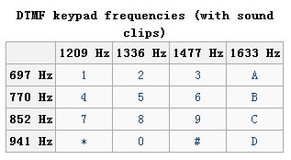
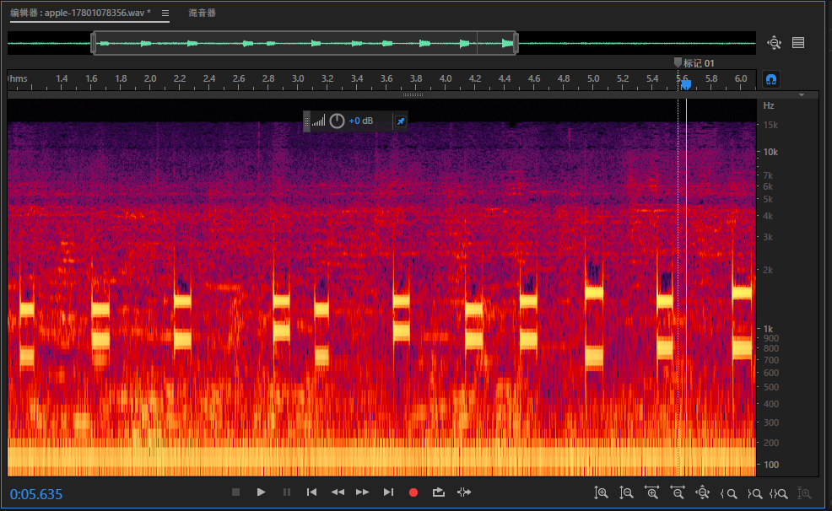
（1）网络听号诈骗

Slide 10
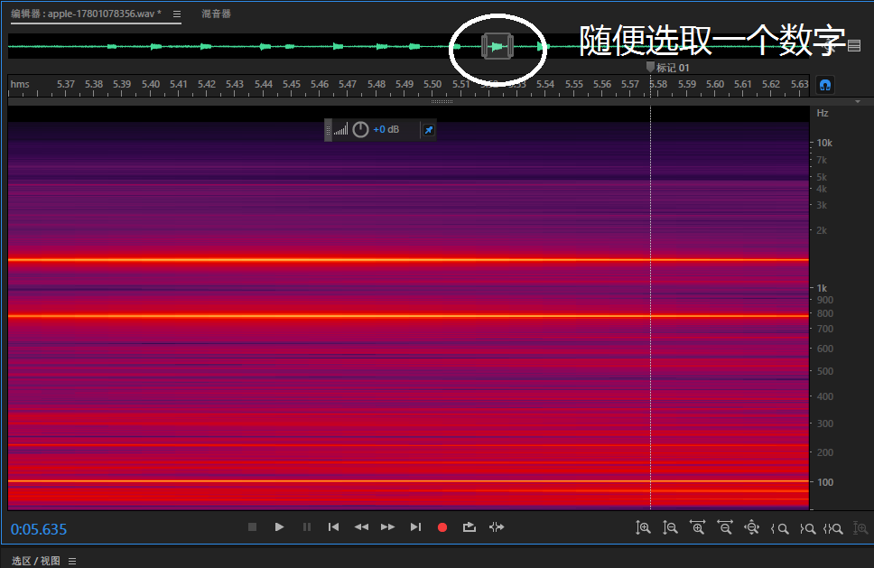
（1）网络听号诈骗

Slide 11
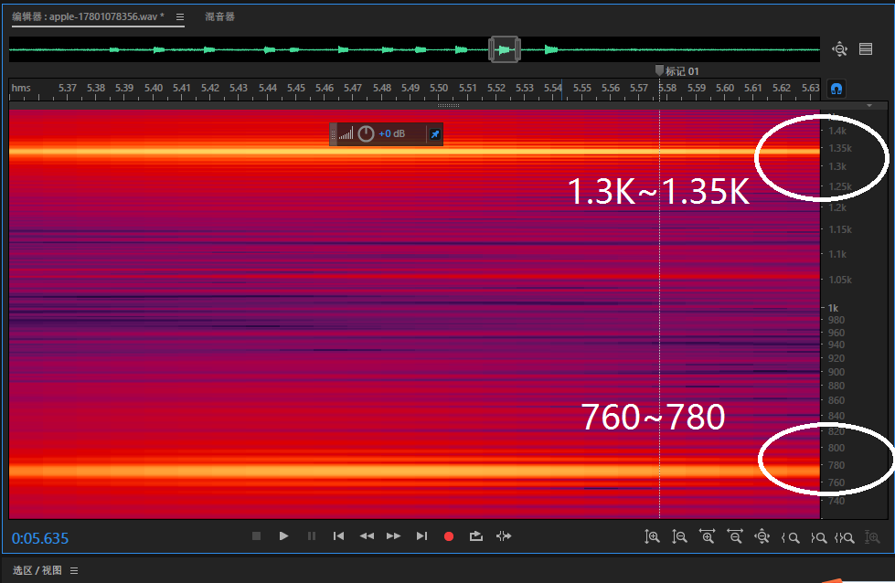
（1）网络听号诈骗

Slide 12

（1）网络听号诈骗

Slide 13
（1）网络听号诈骗
“听号”电信诈骗案的特点：
1.此类案一般是通过在网络上发布虚假商业信息，大多数以发布销售工业原材料等为幌子，并要求被害人支付方式为电话银行转账支付。
2.此类案具有犯罪隐蔽性，是通过网络或电话进行联系，被害人的拨号音在不经意间被作案人偷录。
3.此类案的作案人作案手段具有特殊性，所谓的“听号”手段不是靠人耳听辨，而是靠所谓的音频解码器或音频分析软件去“听”。

Slide 14
（2）网络改号诈骗
相关案例：
案例1:杨女士收到一个显示为某银行的电话告知自己的信用卡欠款逾期未还，并轮番冒充警方、检查院的电话对杨女士进行恐吓。结果银行卡中的资金被瞬间转走44万元。由于目前资金已经被转到境外，所以仍然无法追回。

Slide 15
（2）网络改号诈骗
案例2:2013年7月份，台湾地区人员“阿水”组织台湾被告人吴金龙等人前往老挝万象进行电信诈骗活动。该团伙在万象设置窝点，将事先编辑好的诈骗语音包通过网络电话向中国大陆各省市固定电话用户群发送语音信息，谎称被害人“医保卡出现异常，有疑问则回拨电话”。待被害人回拨时，电话转到冒充医保中心工作人员的团伙一线人员，谎称被害人的医保卡涉嫌盗刷违禁药品，要求被害人向公安机关“报案”，并引导被害人同意由其转接公安机关的报案电话，后一线人员将电话转接给冒充公安人员的团伙二线人员接听。期间，二线人员以预先更改好来电显示号码的“公安局号码”与被害人通话以取得被害人信任，后套取被害人个人信息，谎称被害人银行账户存在安全问题，并将电话转至冒充检察院工作人员的团伙三线人员，要求被害人将银行卡内的存款转到指定账户，进行所谓的“资金清查比对”，以此手段骗取被害人钱财。吴金龙等人诈骗金额共计10192500元。
裁判结果：本案由福建省晋江市人民法院一审，福建省泉州市中级人民法院二审。据此以诈骗罪判处被告人吴金龙有期徒刑十三年六个月，并处罚金人民币二十万元；以诈骗罪判处庄靖凡等被告人十二年六个月至二年不等有期徒刑。

Slide 16
（2）网络改号诈骗
诈骗原理分析：利用网络改号软件诈骗
主要工具：网络改号软件。网络改号软件最终在用户手机上显示篡改过的电话号码，需要通过给“落地网关”预先设定好要显示的号码，设定完成后再通过运营商的“通信网络”发送至被叫网关，从而实现了来电号码的更改。

Slide 17
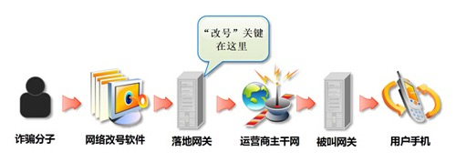

（2）网络改号诈骗
诈骗分子利用网络改号软件改号过程：
不法分子购买这些“落地网关”设备后，然后接入了运营商的网络。

Slide 18
（3）伪基站诈骗
相关案例：湖北侦破“伪基站”通讯网络诈骗案
2016年3月，湖北十堰市公安机关发现，有人利用“伪基站”发送诈骗短信实施诈骗。在公安部的统一指挥下，湖北、福建等地公安机关抽调30名精干警力，历经81天艰苦侦查，查清了以刘某、陈某、史某、黄某为首的犯罪团伙及其活动轨迹和制售窝点，一个专门面向全国及缅甸等国销售伪基站“核心配件”电脑主板的特大职业化犯罪团伙逐渐浮出水面。5月26日，多地同时收网，抓获刘某等15名犯罪嫌疑人，缴获“伪基站”设备成品和半成品共计300余套；生产“伪基站”设备核心主板窝点2个，扣押伪基站的“核心配件”电脑主板1100余套以及多条生产线，涉案资金达300余万元。经查，2015年8月以来，犯罪嫌疑人黄某、史某、刘某等人秘密开设地下“黑工厂”加工生产可以伪装安置在汽车音响中的新型伪基站“核心配件”电脑主板，然后通过网络联系买家，销往全国23个省市以及缅甸等国，从中牟取暴利。

Slide 19
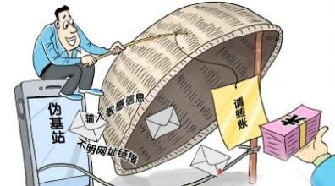
（3）伪基站诈骗
仅2016年一季度，360手机卫士已经协助北京市公安局破获多起重大伪基站犯罪团伙案，利用伪基站追踪系统缴获设备100余套。

Slide 20
（3）伪基站诈骗
相关资料：
"伪基站"即假基站，设备一般由主机和笔记本电脑组成，通过短信群发器、短信发信机等相关设备能够搜取以其为中心、一定半径范围内的手机卡信息，通过伪装成运营商的基站，冒用他人手机号码强行向用户手机发送诈骗、广告推销等信息。
犯罪嫌疑人通常将“伪基站”设备放置在汽车内，驾车缓慢行驶或将车停在特定区域，进行短信诈骗或广告推销。短信诈骗的形式主要有两种：一是嫌疑人在银行、商场等人流密集的地方，以各种汇款名义向一定范围内的手机发送诈骗短信；二是嫌疑人筛选出“尾数较好”的手机号，以这个号码的名义发送短信，在其亲朋好友、同事等熟人中实施定向诈骗。

Slide 21
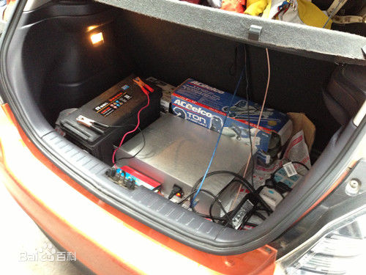
（3）伪基站诈骗
工作原理：
伪基站它是利用移动信令监测系统监测移动通讯过程中的工作原理各种信令过程，获得手机用户当前的位置信息。当用户的位置信息（Cell－id）与业务选择发送的特定区域一致时，为用户下发业务定制的短信。为获得准确、全面的用户信息（当前位置信息和用户手机号），信令检测系统需要监控移动通信网络中的相关信令链路（即下面的拓扑图中双向箭头所对应的物理链路），包括：MSC到BSC之间的信令链路（A接口）、MSC到HLR之间的信令链路（C接口）、MSC到其他MSC之间的信令链路（E接口）以及MSC到LSTP之间的信令链路。
也就是伪基站启动时，会干扰和屏蔽一定范围内的运营商信号，伪基站则趁着这个时间，搜索出附近的手机号，并将短信发送到这些号码上。屏蔽运营商的信号，能持续10秒到20秒，短信推送完了，对方手机才能重新搜索到信号。有很多用户的手机不能自动恢复信号，需要重启。伪基站能把发送号码显示为任意号码。

Slide 22
（4）植入木马 远程控制
相关案例：
徐州侦破手机植入木马盗窃案
2014年2月19日，江苏省徐州市公安局云龙分局接淘宝店主郝某报警称，有“客户”以定做服装的名义发送“图片”，致使其手机被植入木马，损失近2万元。经查，向受害人郝某手机植入木马的犯罪嫌疑人是姜某。姜某假借定做服装名义，向郝某手机发送样品“图片”，致使郝某的手机被植入木马。姜某通过嫌疑人李某查询被害人郝某身份证、银行卡等信息，将受害人卡内余额转至刘某处销赃变现。

Slide 23
（4）下载软件植入木马 远程控制
常见手机木马植入方式：
1.通过手机短信等即时通讯工具消息植入
2.山寨App应用捆绑木马植入
3.扫描二维码进行木马植入
4.通过微信朋友圈等社交平台内容分享植入木马
5.通过公共WIFI热点植入木马
6.通过刷机植入木马

Slide 24
（5）手机监听软件：“X卧底”手机病毒
手机病毒“潜伏”进智能手机，可以在用户毫不知情的情况下，成为窃听他人隐私的“卧底”。这种病毒一旦植入到手机之中就可以实现对用户的通话记录、短信等等内容的全程监控。
那么，“X卧底”潜伏成功的奥秘在哪里？“X卧底”病毒主要利用了智能手机“三方通话”功能中存在的漏洞。诈骗分子获取“X卧底”软件后，可发送含有窃听程序的彩信等方式骗取用户点击来窃听对话。“X卧底”在感染手机后，会强制手机开启“三方通话”功能，用户通话过程被强行“插入”到共享通话序列中，实现对通话信息的全程监控；此外，它还强制手机默认开启短信分发功能，悄悄的将机主收发到的信息内容全部抄送到监控的手机中。还能远程监听用户手机所处位置的环境音，让被监控对象的一举一动变得“毫无保留”。

Slide 25
（5）手机监听软件：“X卧底”手机病毒
“x卧底“病毒的来历：
该软件的前身是泰国Vervata公司的FlexSpy软件，该病毒软件通过彩信或连接电脑等方式驻留在手机上，在用户毫不知情的情况下实现对手机通话记录／通话录音、短信、邮件、现场声音、地理位置等的全程监控，并将窃取到的用户信息上传到远程服务器，被监控对象的手机行踪在监控者面前一览无余。

Slide 26
（5）手机监听软件：“X卧底”手机病毒
当前新版本“x卧底”手机病毒及其延伸的变种已经有多款，且新版本“x卧底”病毒在远端服务器平台的配合下，大大提升了监控能力，对于用户信息安全的危害更大。“x卧底”病毒的主要功能表现在四个方面：
1.通话语音上传：将被监控手机的通话语音上传至服务器，监控者可以随时经互联网登录服务器，对通话语音进行监听、下载或者复制等管理操作。
2.通信记录上传：将被监控手机内所有通讯录信息、通话记录、短信记录、邮件记录等通信信息上传至“x卧底”服务器。
3.环境监听：监控者远程激活被监控手机，实现在被监控手机所处位置隐秘地监听周围环境声音。
4.定位追踪：监控者可以登录“x卧底”服务器平台，查看、查询被监控对象当前的地理位置信息。

Slide 27
（5）手机监听软件：“X卧底”手机病毒
除了上述四个基本功能外，“x卧底”病毒还具备如下增强功能：
被监控手机换卡通知：一旦被监控手机更换SIM卡且该被监控手机重新启用，“x卧底”软件会在第一时间控制被监控手机，将新号码发送给监控者。
提升远程管控能力：监控者可以在远端发送指令，控制被监控手机进行关机、振铃以及远程自动卸载“x卧底”软件等功能。
另外，“x卧底”病毒还加强了对软件功能完整性校验以及软件自我保护等功能，如果没有输入安装码，对于已经感染了“x卧底”病毒的手机很难将病毒软件彻底清除干净。

Slide 28
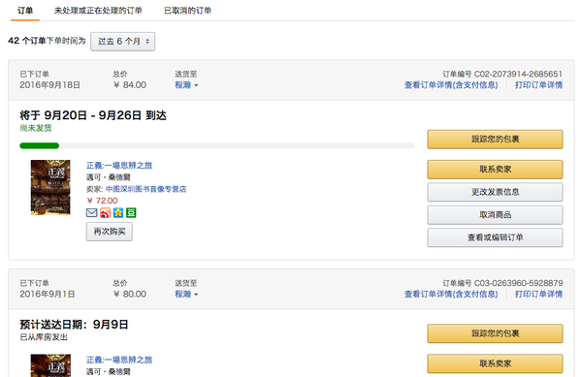
（6）网络电信结合诈骗
案例1:接到自称是亚马逊客服的电话，被告知有一个订单发货异常，打开亚马逊，果然订单里有一个订单尚未发货，注意，这本书和受害者最晚买的那本书是同一本。【1】

Slide 29
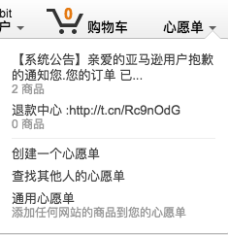
（6）网络电信结合诈骗
对方让受害者查看心愿单中的系统公告。【2】

Slide 30
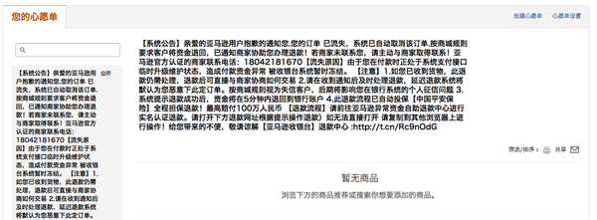
（6）网络电信结合诈骗
点开系统公告（注意公告的文字，给的电话是和来电诈骗电话同样的号码。）【3】

Slide 31
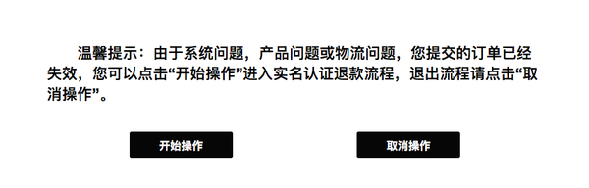
（6）网络电信结合诈骗
对方只是说让受害者按照公告上面说的去做。【4】取消订单后，打开退款中心的网址。

Slide 32
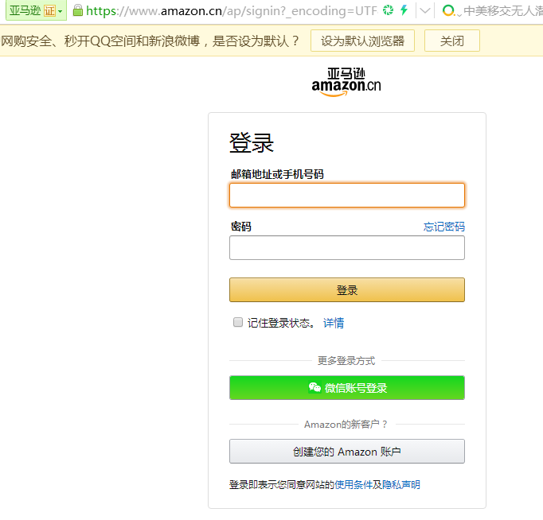
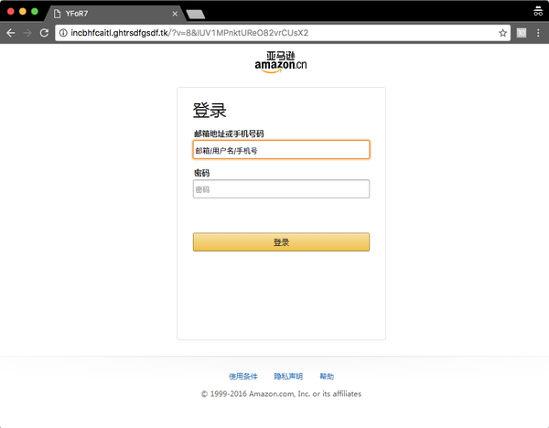
（6）网络电信结合诈骗
点击开始操作，出现一个假登录页面。

Slide 33
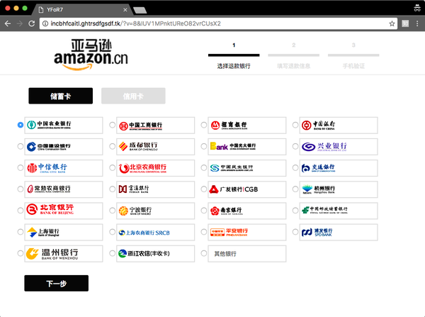
（6）网络电信结合诈骗
一般这种页面账号密码都是可以随便输的，随便输了一个账号密码，直接登陆。

Slide 34
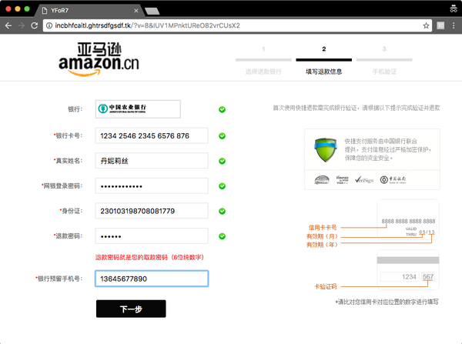
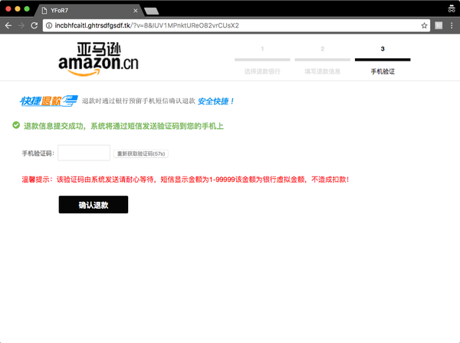
（6）网络电信结合诈骗

Slide 35
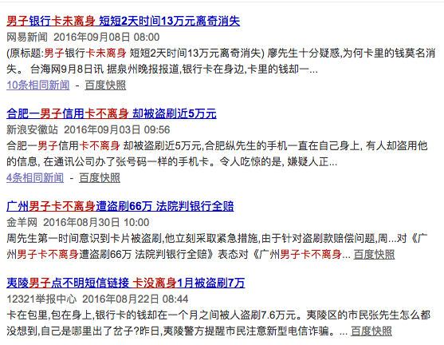
（6）网络电信结合诈骗
一步一步输进去，如果真的输入真实信息，点击确认退款后，估计钱就没了。

Slide 36
（6）网络电信结合诈骗
回顾一下这个骗局
【1】网站是自己登录的，不存在登录一个虚假网站的可能
【2】真的有一个未发货订单，并且这个订单不是一个完全陌生的商品，它是和最晚的订单一样。大部分人看到这种情况可能会怀疑自己是不是多下了一个。一旦受害者开始怀疑自己，骗子就要成功了。
【3】亚马逊网站上的系统公告，按照正常思维，这个页面要不就是亚马逊被黑了，要不就真有这件事。网站是自己打开的，网站上白纸黑字写着公告，电话号码也能对上，这一般就彻底打消疑虑了。
【4】这个骗局最精妙的地方，对方不告诉受害者任何信息，也不告诉他怎么做，只是引导受害者去发现亚马逊官网上的信息。

Slide 37
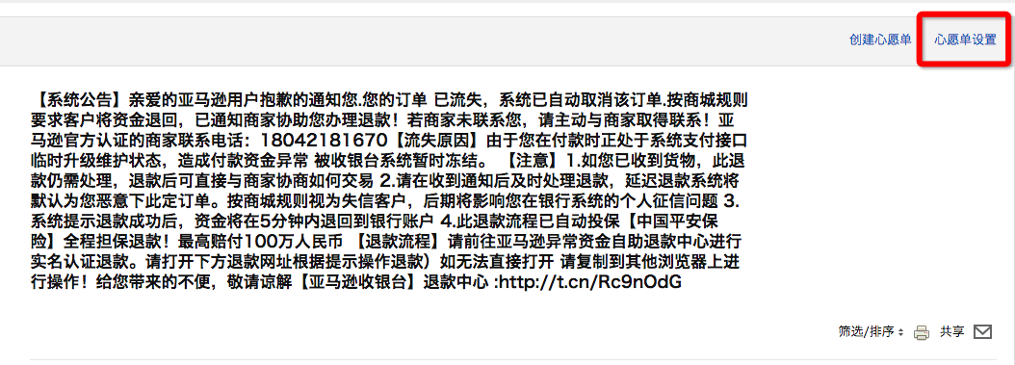
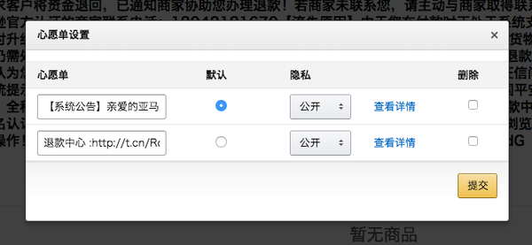
（6）网络电信结合诈骗
诈骗流程：对方登录受害者的账号，修改了心愿单设置，照着受害者最后一个订单重新下了一单，然后拨通电话。

Slide 38
（6）网络电信结合诈骗
案例2：400开头的电话主动来电，自称亚马逊工作人员，因工作失误，错把受害者设置为批发商，每个月会购买相同书籍20本，连续12个月，并向银联办理了代缴代收之类的业务，对方提出申请取消这一业务，通过询问得知受害者当时是使用建行付款，并告知银行取消后会给一个证明已取消的文件请务必收好。随后，又一个400开头的电话打来，自称为建行工作人员，说收到亚马逊方面的传真，需要取消一个代缴代收的业务，请受害者到附近找一家银联的存取款机确认一下其银联卡上第一个月的800元是否已经被划走，然后再在存取款机上办理取消业务相关的操作。当受害者到达存取款机时，对方又打来电话，首先要求受害者查一下所有卡的余额，然后询问有没有绑定支付宝，并让受害者把支付宝里的钱全部转到绑定的卡里。接着，对方要求受害者插入储蓄卡并输入其早已给出的一个安全代码，说因为要远程控制，并且需要在英文界面下完成，要求受害者点击左上角的选项（其实是Transfer），遭到受害者的拒绝后，对方又提出另一种做法，就是要把所有的钱都取出来，再选择英文选项的——无折存取款，并要求点击第一个选项，输入新的编号。受害者再次拒绝挂断了电话。

Slide 39
（6）网络电信结合诈骗
首先，对方知道受害者买了什么，这对一开始引诱受害者上钩起到了决定性的作用。其实从购买记录来看，这本书不见得是最好的选择，而且对方也不知道通过何种方式购买（所以一开始询问银行类型），最合理的解释就是随意丢弃的快递单泄露了这些信息。
其次，逻辑环环相扣。比如一开始就告知受害者“会给出一个证明已取消业务的文件，这个很重要一定要拿到”，让人自然地产生一种期待，后面的环节也随之呼应。
然后，细节非常到位。比如扮演亚马逊和银行的那种客服语气，一些“XXX祝您生活愉快”之类的结语，也与亚马逊和建行完全一致。
最后，那个“需要切换为英文”的细节，如果是不熟悉英文的人，想必对“Transfer”之类的单词远没有“转账”这么敏感。
整个过程时刻不忘通过所谓到期扣款来恐吓威慑，让不明所以者提心吊胆、不敢多质疑。

Slide 40
（7）ATM新型诈骗
根据央行《通知》规定，”12月1日起，除向本人同行账户转账外，个人通过自助柜员机（ATM机）转账的，发卡行在受理24小时后办理资金转账。在发卡行受理后24小时内，个人可以向发卡行申请撤销转账。受理行应当在受理结果界面对转账业务办理时间和可撤销规定作出明确提示。"
首先该项新规定针对的对象为”个人"，因此对公转账方面不会受到影响；
其次，”发卡行在受理24小时后办理资金转账"，即转账资金需要暂时"冻结"，那么，转账的收款方在此期间内将无法支配这笔资金，自然也不存在支取、转账或定转活的可能；
最后，可在24小时内申请撤销的转账渠道仅为”ATM机”，其他如银行柜台、第三方支付等均不在此范围。如果是时间需求方面比较紧急的转账，则需要选择除”ATM机”外的转账方式；
ATM转账24小时后到账只针对个人通过ATM向非本人同行账户转账，本人同行账户之间的转账不受影响，仍可实时到账。

Slide 41
（7）ATM新型诈骗
案例1：先把钱转给你，然后再在24小时之内撤销
12月3日，据交通银行浙江省丽水分行报告，16：50分左右，银行营业已结束，款箱已接走，内部员工正在核查当日账务准备下班，营业大厅还有两名客户，突然一名中年男子急冲冲进来凑近这两名客户问：“我今天急需用钱，需要四万元，因我卡的额度已经用了五千，能不能帮帮忙，我马上转给你们两万五，你们取现金给我。”这一幕刚好被正在日终巡查的副主管遇见。副主管近日也收到类似诈骗的风险提示，遂高度警觉，立即告知客户现在ATM机转账非实时到账，24小时内可申请撤销，并上前询问该名中年男子详情，该名男子发现诈骗行为暴露，未作任何回复便迅速离开营业大厅。
以往，很多人凭一条发起汇款的短信、转账成功的截图或纸质转账凭证来证明已汇款成功。今后，ATM机转账24小时内可撤回了，收款方必须以资金到账为准行事，谨防诈骗新花招。

Slide 42
（7）ATM新型诈骗
案例2：骗子将ATM转账改为ATM无卡存现
12月3日，据工商银行山东省临沂蒙阴支行营业部报告，支行营业部堵截一起无卡存款电信诈骗。一客户在诈骗分子电话诱骗下，通过网点自助设备将卡中款项全部取出，并准备进行无卡存款。由于客户使用老式诺基亚手机，话筒声音很大，恰好被旁边的大堂经理听见“千万不要告诉工作人员”这句话。大堂经理高度警觉，怀疑客户被诈骗，立即向客户进行提醒。客户不信并跑出网点，但半小时后客户又悄悄返回网点，准备再次通过自助设备存款。大堂经理认出，再次向客户说明情况，并使用电话录音和免提，用客户身份和诈骗分子通话。最终，诈骗分子放弃，客户才意识到是诈骗，向工作人员表示感谢。
无卡存款方式一旦资金存入成功，不能申请撤销!诈骗分子可能会利用银行ATM无卡存现且实时到账的功能，将诈骗方式由ATM转账改为ATM无卡存现。

Slide 43
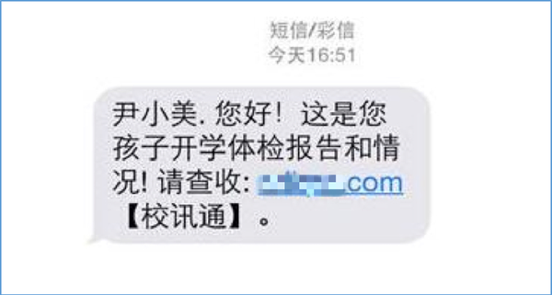
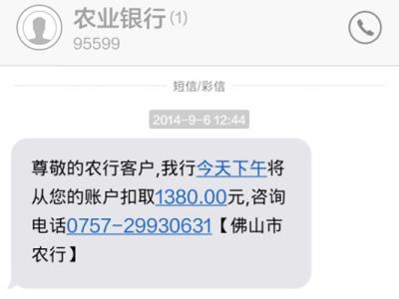
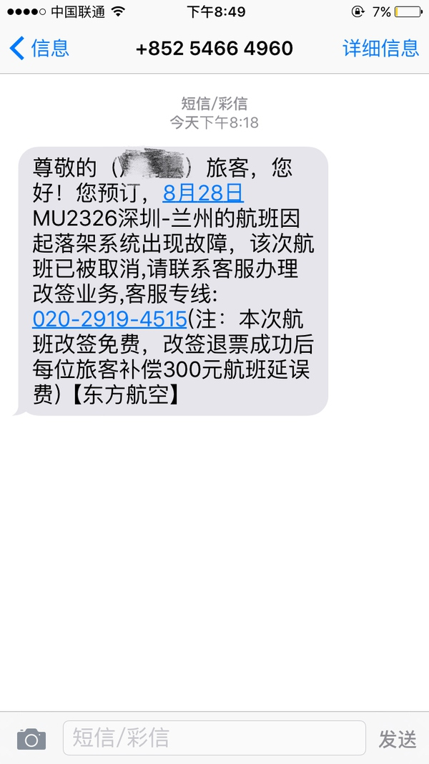
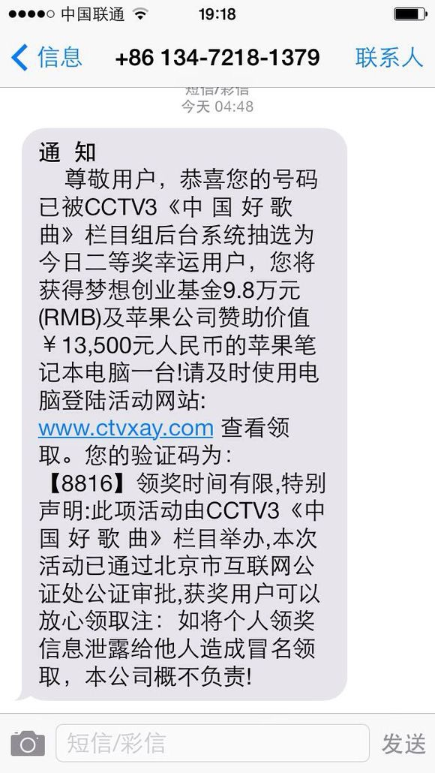

Slide 44
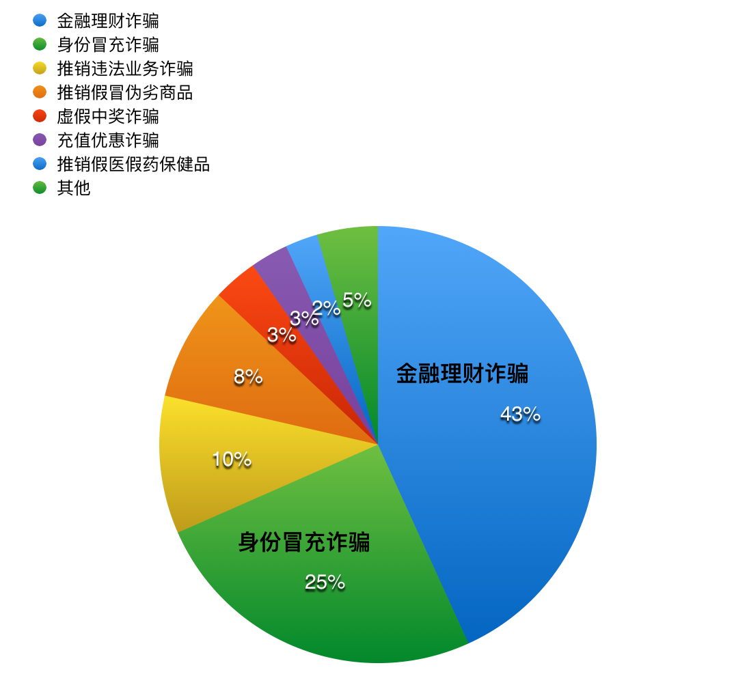
三、总结
360互联网安全中心：2016中国电信诈骗形势分析报告 （附全文）
http://www.askci.com/news/hlw/20160914/16583362442_3.shtml
诈骗电话类型分析

Slide 45
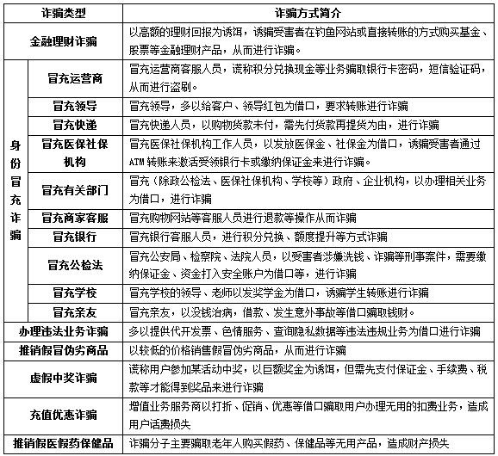
三、总结
右表给出了部分典型
诈骗电话的诈骗方式简介

Slide 46

三、总结
中国网络诈骗地图

Slide 47
三、总结
有时候诈骗的方法很蠢 但偏偏吻合所有的情况
e.g.“到我办公室来一趟”
诈骗利用人类心理的两大特征：贪婪和恐惧
e.g.什么发现金矿，尼日利亚王子，赌球分边猜输赢，这种老掉牙的东西在中国骗不到人的，中国有“房东催讨”、“子女车祸”、“炮友打胎”、“老友相认”、“缉毒牵连”、“快递未取”等等花样百出的电信诈骗思路。

Slide 48
三、总结
防骗总结
当前手机用户的安全防范意识比较薄弱，在日常工作生活中应注意不要轻易将手机借人，收到赠送手机、新购二手手机或者手机维修后，最好及时安装专业的手机安全软件，检测手机中是否有可疑程序，不随意点击、访问、下载、接收来历不明的彩信、短信、页面广告、应用软件等。对于商业谈判、业务洽谈、私密性接触等安全性要求较高的场所，用户要定期进行手机安全检查和技术手段免疫。出席重要场所或涉密性较高的场所，必要时可以采取拆卸手机电池、手机集中放置隔离房间等措施，加强手机安全的防护。⚠️注意不要随意连接公共WIFI。

Slide 49
三、总结
陌生电话要警惕，可疑短信需小心；
虚假贷款送便宜，哄你贴钱是目的；
卡号密码要保密，网上银行别忘记；
冒充Q Q好朋友，提防骗子在演戏；
网络购物须谨慎，钓鱼网站莫点击；
亲朋好友遇急事，不忙汇款先联系；
邮包藏毒不要慌，身份泄密讹骗你；
快递邮包莫要贪，核查无误方签收；
电话欠费要核实，来电信息需辨清；
钱财离身有风险，110咨询最放心！

Slide 50
三、总结
【参考文献】
《法治与社会》报纸 2011年6月下
《湖北警官学院学报》2014年第3期
警惕利用高科技音频分析手段进行电信诈骗的案件
论文《“x卧底”病毒引发手机安全思考》

Slide 51
“Thank you!”

